Slide 1





全国公开课系列———
大阳的背后
谁在保持高度进攻？
经传投研
张明科
课程日期
2025/9/12
执业编号
A1120619100001

Slide 2
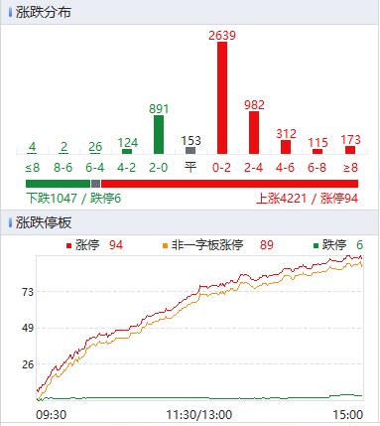
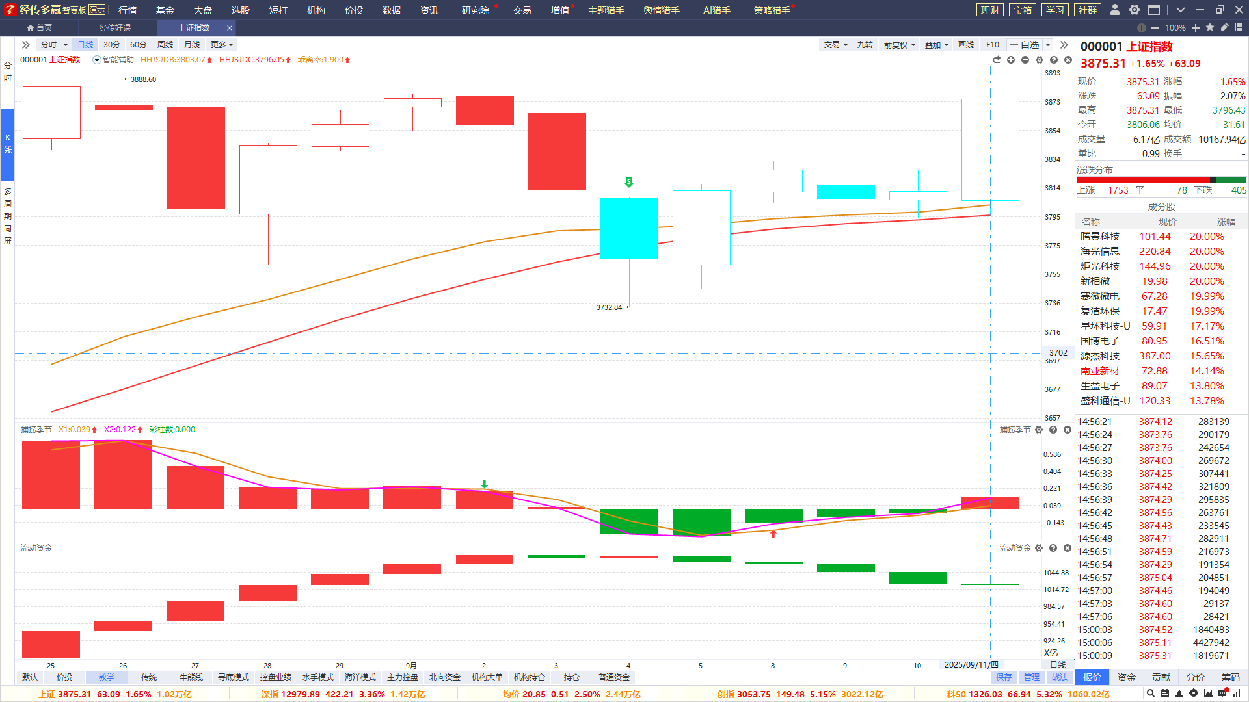
大盘及市场节奏
两市增量4595亿，量能也开始玩震荡，还是龙虎跟起来比较到位；
操作思路：牛线下移才是调整的开始，在此之前，市场调整，看辅助线附近机会；
龙虎整体净买强度和情绪到位，其引导的炒作方向依然坚挺，注意机构票的出货价。

Slide 3
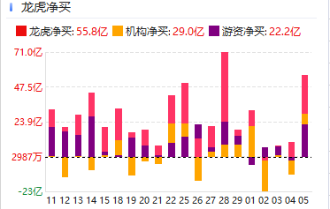
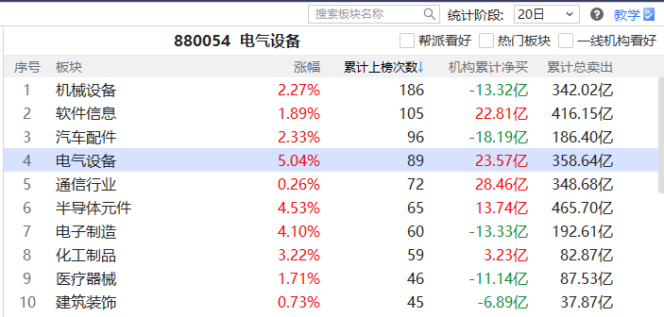
哪个部分最具价值？
 | 大多数人正确 | 大多数人错误
我们正确 | 1 | 2
我们错误 | 3 | 4
龙虎主炒方向，近一月韧性强
市场大跌，剧烈调整，龙虎逆势强买
想收获远超市场平均收益？不是人云亦云，而要跟最强者走！

Slide 4
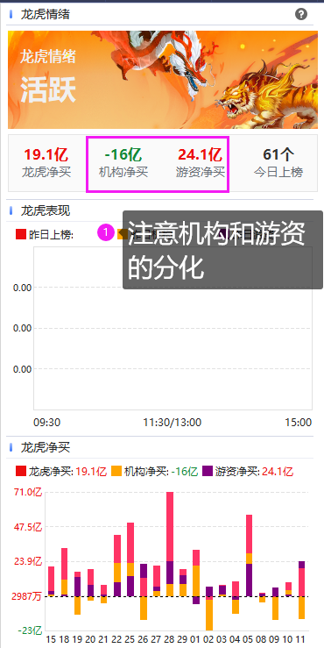
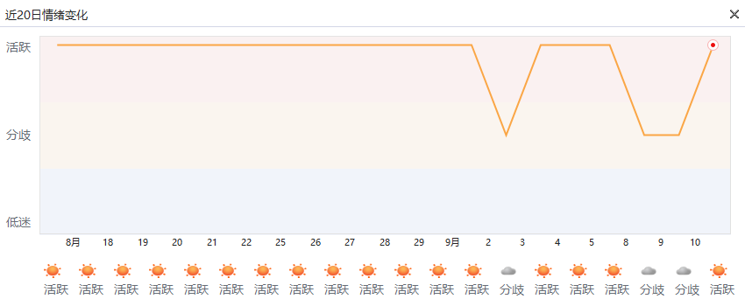
龙虎炒作情绪度强
涨跌停的背后，是游资机构的短线推动为主，
龙虎情绪活跃代表龙虎进攻意见统一，炒作溢价能力强。
情绪3~5日活跃反映进攻性好，一两日不活跃不影响

Slide 5
盘前消息看点
序号 | 消息简要 | 具体消息 | 相关个股/解读
1 | AI药物开发商Absci与甲骨文和AMD达成合作 股价涨超15% | 六、AI药物开发商Absci与甲骨文和AMD达成合作 股价涨超15% 人工智能药物开发商Absci宣布，与甲骨文和AMD合作，加速生成式人工智能驱动的药物发现进程。公司的药物发现平台将应用甲骨文的人工智能基础设施和AMD的最新硬件。Absci股价上涨15.13%。 | AI药物：泓博医药、成都先导、贝瑞基因、塞力医疗
2 | 阿里巴巴股价涨超8% | 据权威机构Omdia最新发布的《中国AI云市场，1H25》报告，阿里云以35.8%的市场份额稳居行业第一，其份额超过第二名至第四名厂商的总和，继续领跑中国AI云计算市场。这一数据印证了阿里云在生成式AI浪潮中的技术领先性与商业化落地能力。 | 阿里概念：阿里巴巴（港股通）、科华数据、数据港、浙大网新、利扬芯片 北交所+阿里概念：雅达股份
3 | 铠侠宣布与英伟达展开合作 打造比传统SSD快近百倍的固态硬盘 股价创下历史新高 | 据悉，该产品将主要服务于生成式AI运算所需的服务器市场，预计将带来市场的新一代革新。铠侠股价涨超14%，创下历史新高。 | 力源信息：公司代理的存储产品线涵盖兆易创新、铠侠等知名品牌 雅创电子：公司代理分销品牌如、铠侠等产品，可应用于算力一体机
4
5

Slide 6
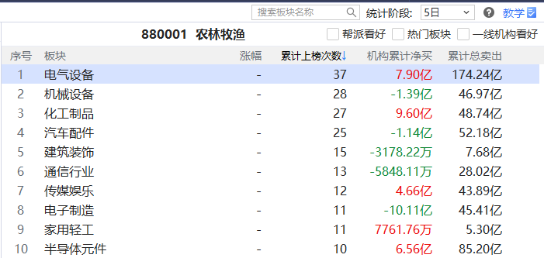
板块看点-龙虎
短打-席位密码-板块龙虎：龙虎累计上榜次数靠前，
游资机构扎堆炒作，易诞生超强势个股/热点
行业：电气设备、化工、汽车配件、机械设备、建筑装饰
主题：机器人、汽配、芯片、算力、固态电池、大消费

Slide 7
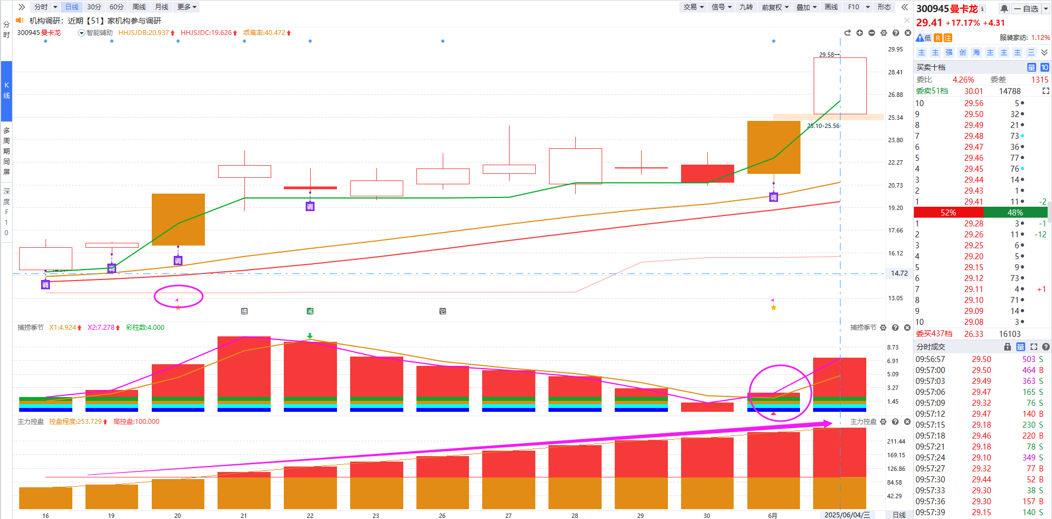
紫旗回档战法
资金：近10天出龙虎紫旗
(龙虎榜净买入，且有机构参与）
1
紫旗回档示意图
趋势：智能辅助线
跌破辅助线则为战法结束
2
3
买卖点：金叉死叉
有其他资金支持更好
追求进攻型龙虎，拉升调整后的潜力爆发波段

Slide 8
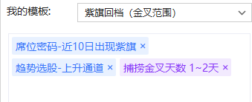
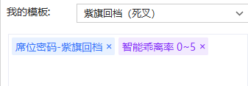
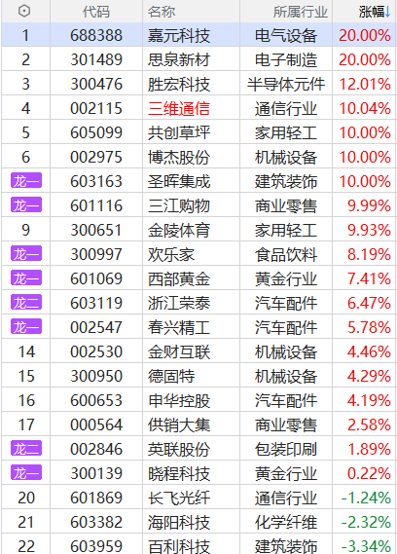
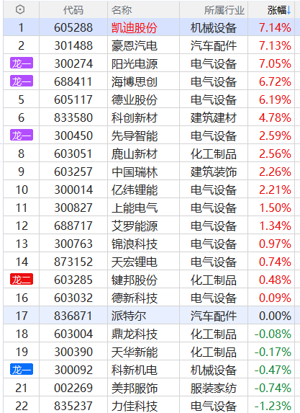
选股条件
盘中
盘后
选择紫旗（机构版以上），寻找金叉「进攻」初期的节奏
直接选「紫旗回档」，死叉3天以上，等待回档的「潜力」股
9月11

Slide 9
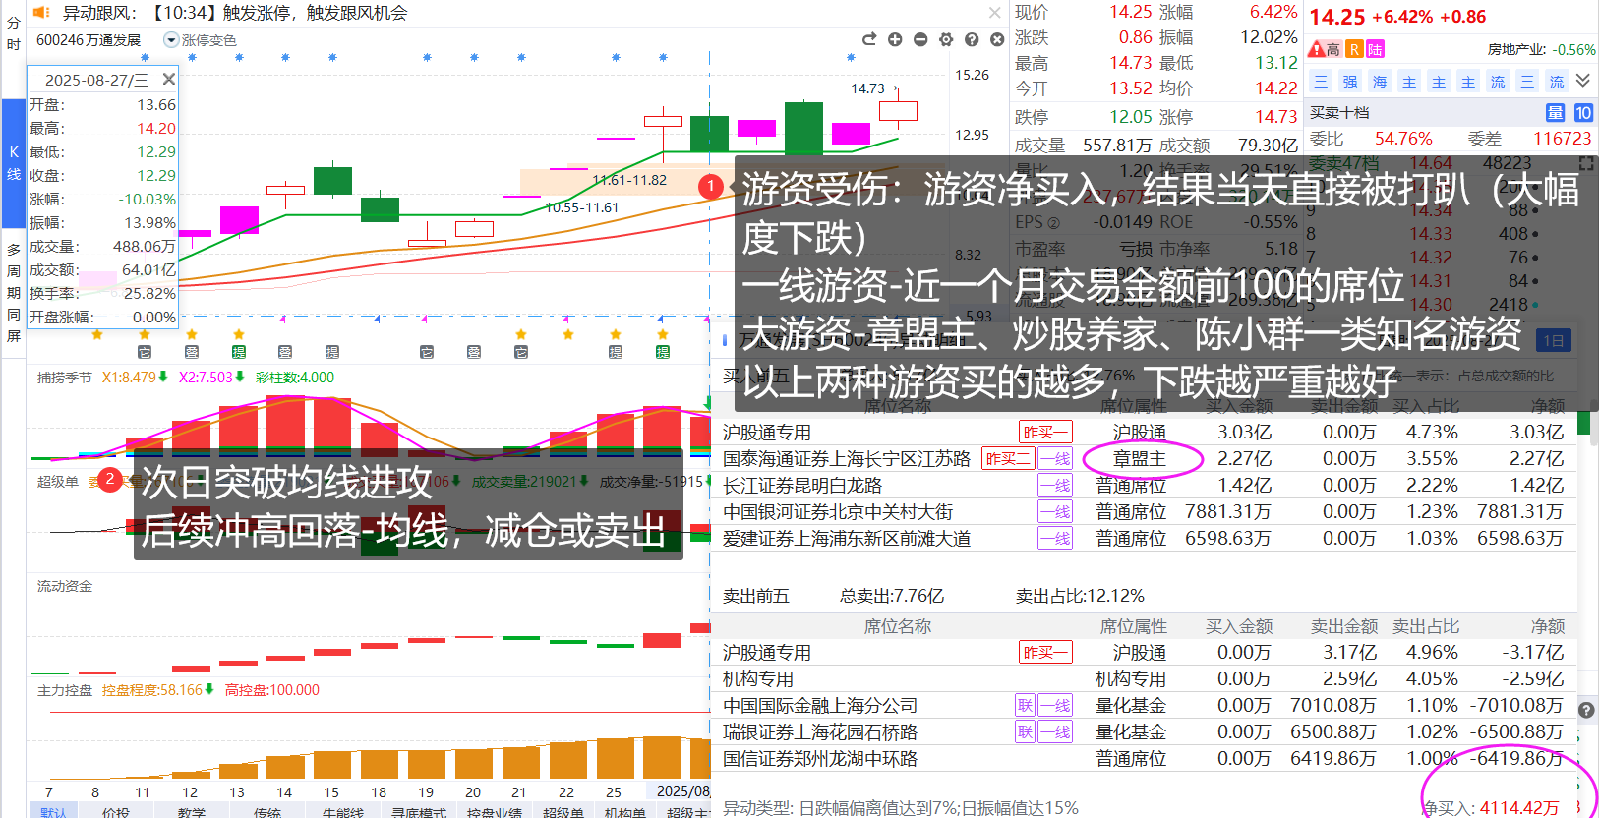
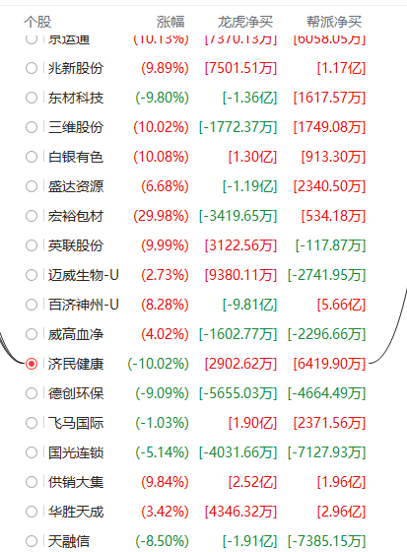
游资受伤自救
震荡预期下使用
注意买方若出现3个以上东财拉萨（散户代表），则尽量避免超短线介入

Slide 10
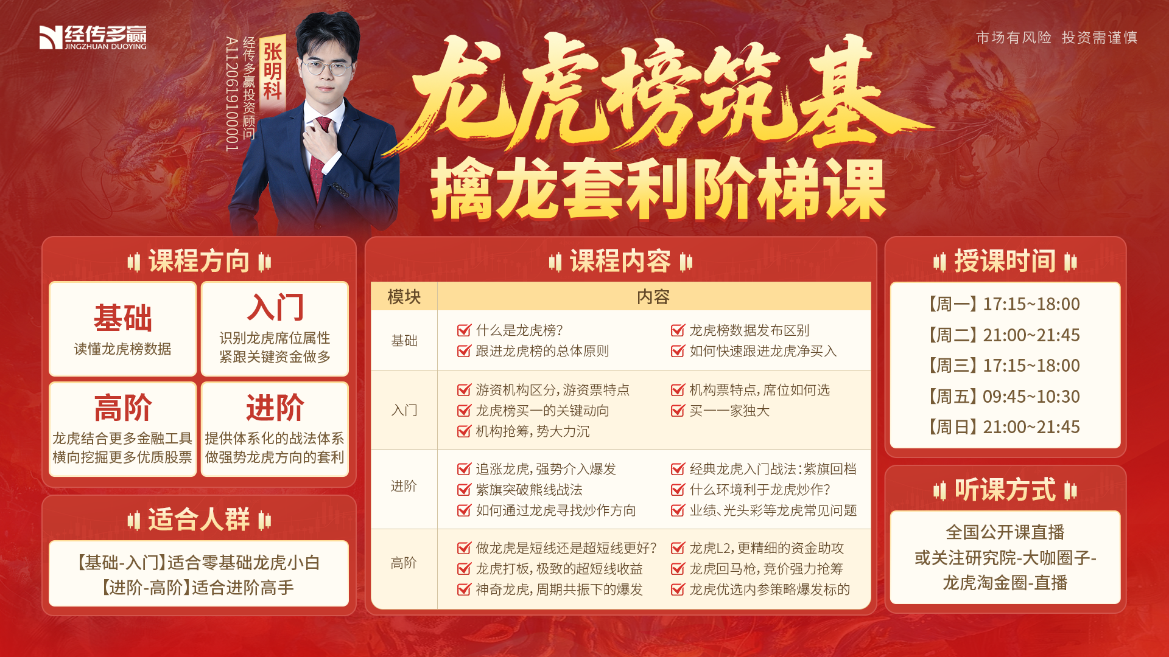

Slide 11

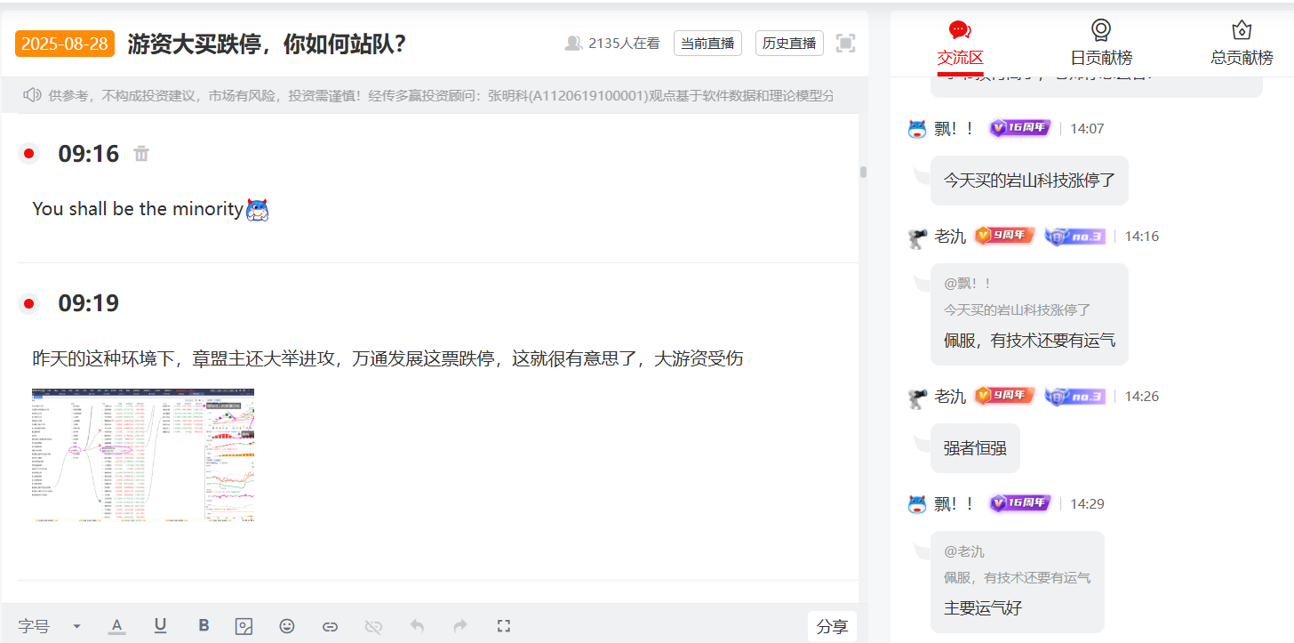
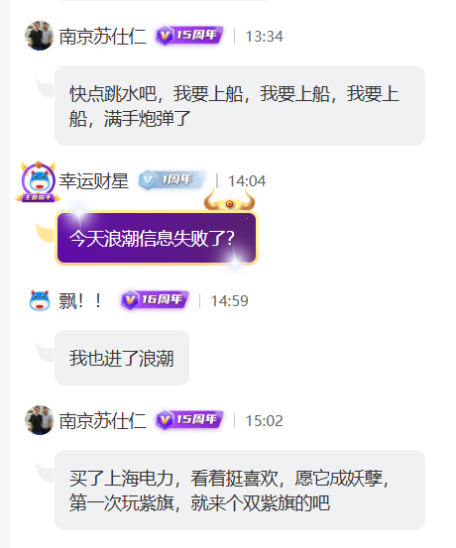
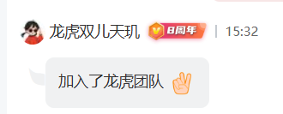

加入龙虎圈，一起跟踪最强势方向！
圈子案例仅供龙虎盈利模式分析，不构成购买建议，应根据自己掌握战法或目标进行选股操作

Slide 12
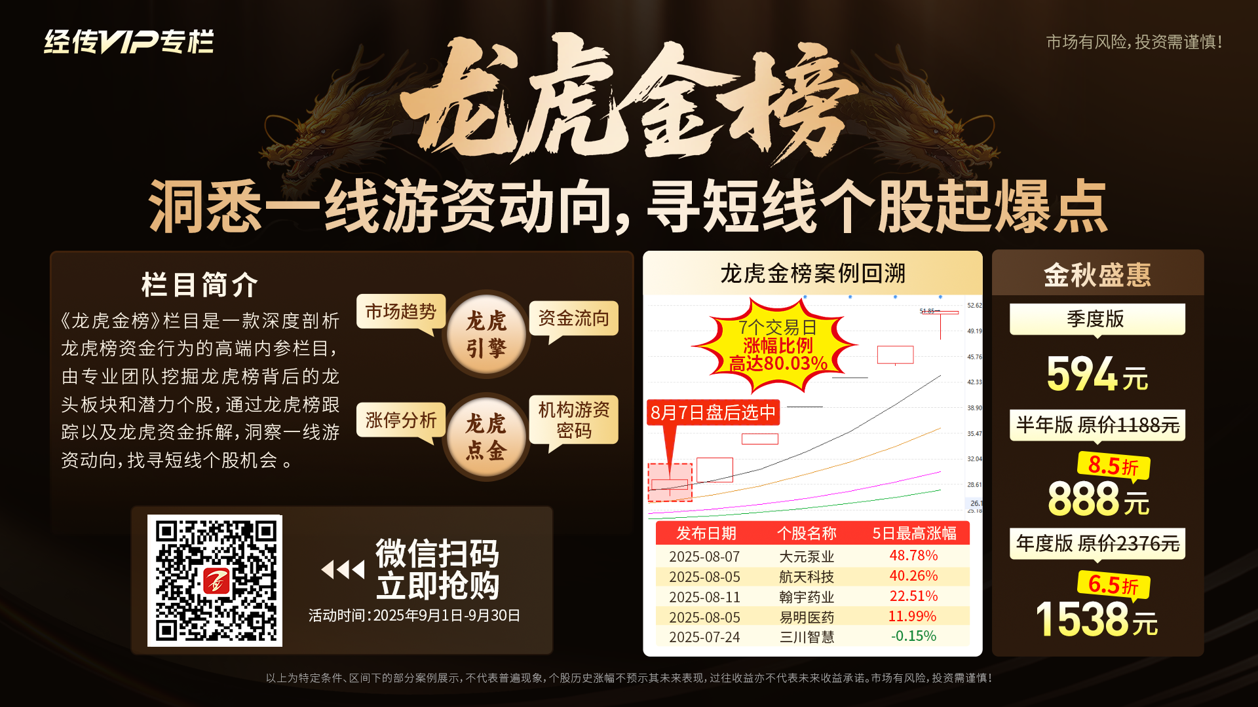
Notes:
https://neican.n8n8.cn/vip-column-h5/column-detail/6

Slide 13
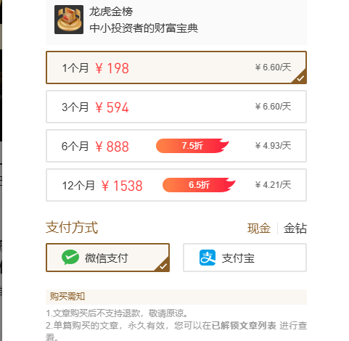

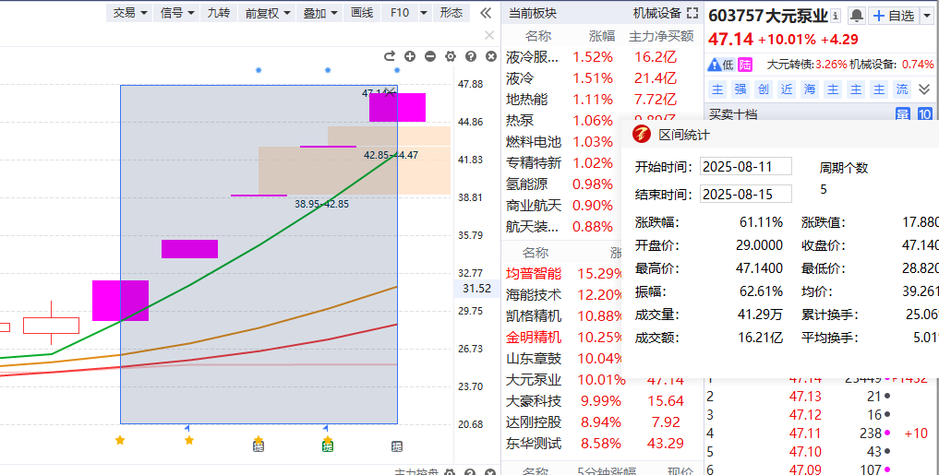
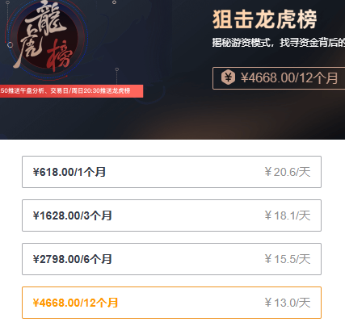

龙虎金榜
某友商
扫码订阅《龙虎金榜》，畅享一周4篇（每篇2个龙虎标的）内容策略服务，助力挖掘更多强势龙虎方向！

Slide 14
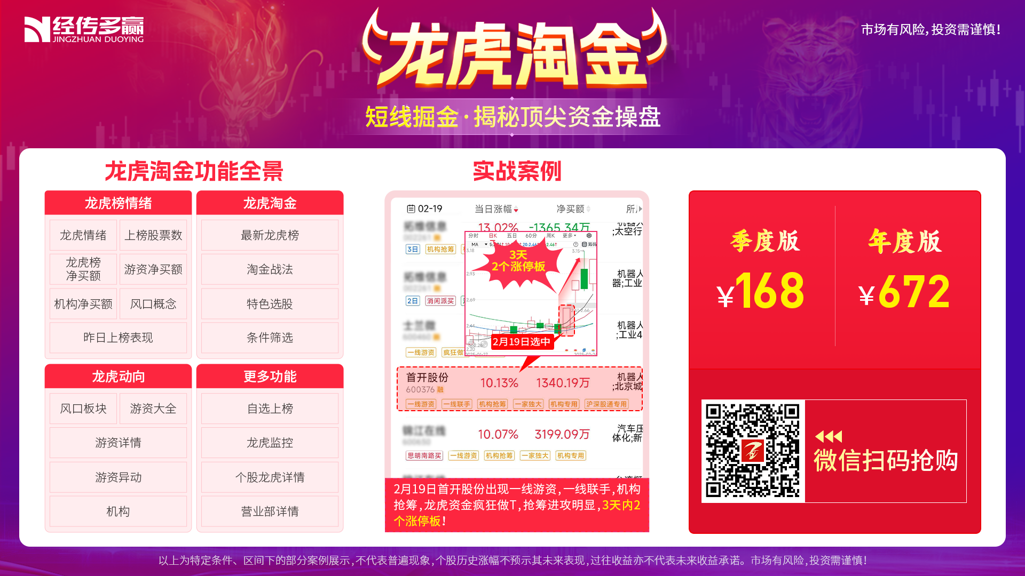
Notes:
https://a1.n8n8.cn/pc-page/lhtj?open=renewal&pageId=400000980

